Slide 1
Välkomna till säsongen 2019/2020
Agenda:
Träningstider
Sammandrag 2019/2020
Samsynsavtal
Hemsida/kalender/trupp (Laget.se)
SIBF:s Arrangemang
Antal personer runt laget
Klubbkvällar
Medlemsavgift/spelaravgift
Kommunikation (WhatsApp)
Cup?
Lagfotografering (tillstånd)
Röda tråden
Gemenskap – Stolthet – Föredöme - Respekt

Slide 2
Träningstider
Torsdagar 1730-1800 KavelbroArena – Arobic-salen
1800-1900 KavelbroArena
Söndagar 1230-1400 Kavelbrohallen

Slide 3
Sammandrag 2019/2020
P10 N1
20 okt – Mariestad
10 nov – Tidaholm
dec – Tibro
1 feb– Lidköping
1 mars – Skara
14 mars - Skövde
(Tvätt av matchställ turas vi om)

Slide 4
Samsyn mellan föreningar
Vinter – Sommar – Dubbel
Upp till 15 år:
Vinter Okt – Mars
Sommar April – Sept

Slide 5
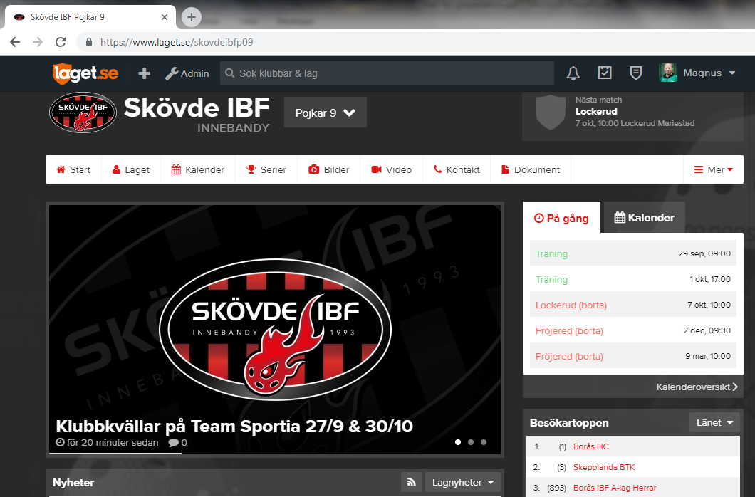

Slide 6
Arrangemang vi kommer vara delaktiga i
Sibben Cup 3-5 jan (alla)
Herrmatcher
Lördagen 16/11 17:00 (minst 3 föräldrar)
Lördagen 8/2 17:00 (minst 3 föräldrar)

Slide 7
Antal vuxna per lag
Klubbens tänk:
1 Huvudtränare
1 Ass. Tränare
1 Lagledare
2 Sibben Cup (kontakt mellan cupledning och föräldrar)
1 Lagförälder (Idrottsrabatten och kontaktperson för laget vad gäller övriga föreningssysslor
P10:
Tränare: Magnus, Pär, Daniel, Clas, Kristina, Jessica
2 ansvariga för Sibben Cup
1 Lagförälder sammanhållande för kiosk vid sammandrag och 2 A-lagsmatcher
1 ansvarig Idrottsrabatten 5 st. Swish sker direkt vid utlämning.
- Tobias Häggholm

Slide 8
Klubbkväll
Mån 4 november 10.00-19.00
Rabatter under klubbdagarna: 20% på Salmings innebandyprylar. 20% på övrigt sortiment (ord. priser)

Slide 9
Kommunikation
Laget.se
Chatt via whatsApp (Team SIBF – P09 Föräldrar)
Vi diskutera hur vi ska göra när det gäller närvaro/frånvaro på träningar.
Återkommer om detta

Slide 10
Cup?
Örebrocupen 3-5 april (2 speldagar – 5 matcher)
Hovslätt cup sista helgen i mars (1 speldag 4-5 matcher)

Slide 11
Lag/grupp byggande
Vi tränare kommer att försöka gå på ett flertal av Herrarnas matcher. VI kan försöka komma ihåg att skicka ut detta på chatten ifall någon vill haka på.
Finns intresse av att få ihop en gemensam resa till Mullsjö för att kolla på någon av deras matcher?
Hur ser ni på ev. övernattning i samband med cup eller ”träningsläger”?

Slide 12
Lagfotografering
Kommer att ske under Sibben Cup 3-5 jan
Fototillstånd (Blankett)

Slide 13
Röda tråden

Slide 14
Röda tråden

Slide 15
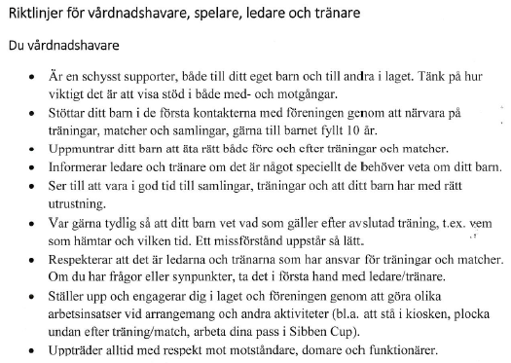
Röda tråden

